Slide 1

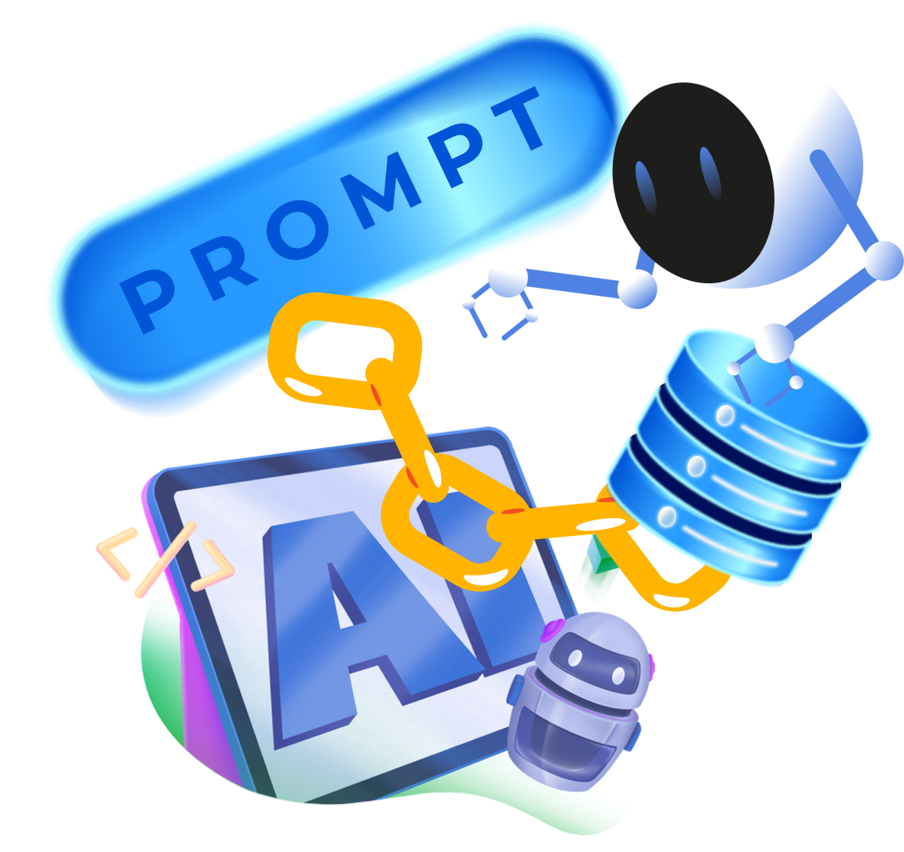
LangChain
카피바라팀 | 배누리, 김호정, 전사영, 박현아 | 2024.12.17

Slide 2


CONTENTS
1
2
3
4
LangChain 이란?
LangChain 구성
LangChain 활용
코드 구현

Slide 3







1
2
3
4
LangChain 이란?
대규모 언어 모델(LLM)을 활용한 애플리케이션 개발에 특화된 오픈소스 프레임워크
다양한 데이터 소스와의 통합
데이터베이스, API, 파일 시스템 등 다양한 소스의 데이터를 실시간으로 활용
유연한 프롬프팅 및 컨텍스트 관리
사용자 질문에 대해 더욱 정확하고 맞춤형 응답을 생성 가능
파인튜닝 및 커스터마이징
사용자가 특정 비즈니스 요구에 맞는 모델을 세밀하게 조정 가능
실시간 데이터와 상호작용하는 데이터 반응형 애플리케이션을 구축할 수 있는 기능을 제공

Slide 4
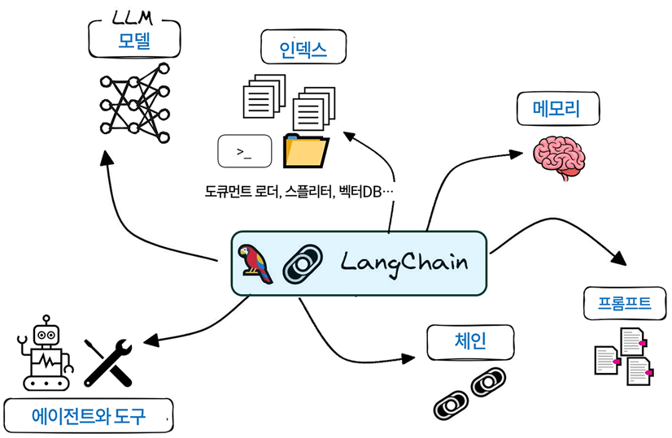

1
2
3
4
LangChain 구조
이곳에 서비스의 강점을 입력해 주세요.
SWOT은 중요한 의사 결정 시할 수 있는 중요한 자료입니다.
해당 페이지는 본 서비스 방향성 설정에 도움을 줄 수 있습니다.
이곳에 서비스의 약점을 입력해 주세요.
SWOT은 중요한 의사 결정 시 참고할 수 있는 중요한 자료입니다.
해당 페이지는 본 서비스 방향성 설정에 도움을 줄 수 있습니다.
이곳에 서비스의 기회를 입력해 주세요.
SWOT은 중요한 의사 결정 시 참고할 수 있는 중요한 자료입니다.
해당 페이지는 본 서비스 방향성 설정에 도움을 줄 수 있습니다.
이곳에 서비스의 위협을 입력해 주세요.
SWOT은 중요한 의사 결정 시 참고할 수 있는 중요한 자료입니다.
해페이지는 본 서비스 방향성 설정에 도움을 줄 수 있습니다.

Slide 5
1
2
3
4
LangChain 구조
LLM 모델
메모리
대화형 애플리케이션에서 중요한 역할을 하는 요소
대화의 문맥을 기억하여 이전 질문과 답변을 바탕으로 연속적인 응답을 제공
사용자와의 상호작용이 더 자연스럽게 가능
텍스트 기반 작업을 수행하는 핵심 요소
사용자가 입력한 질문을 기반으로 응답을 생성하는 역할
언어를 처리하고, 입력을 바탕으로 답변을 만들어내는 중요한 역할
인덱스
프롬프트
문서나 데이터베이스에서 관련된 정보를 빠르게 찾을 수 있도록 구조화된 시스템
문서 로더, 스플리터, 벡터 데이터베이스 등이 사용
문서를 불러오고 필요한 부분을 나누어 효율적으로 저장하고, 벡터화하여 유사한 내용을 찾는 데 사용
모델에 전달할 입력을 구성하는 역할
사용자가 제공한 질문이나 명령을 적절한 형식으로 만들어 모델에 전달, 정확한 답변을 얻을 수 있도록 함
LLM이 이해할 수 있는 형태로 질문을 정리하는 핵심적인 과정

Slide 6

1
2
3
4
LangChain 구조
체인
에이전트와 도구
LLM이 외부 도구나 시스템과 상호작용
검색 엔진에서 실시간 데이터를 가져오거나 API를 호출하여 계산 작업을 수행하는 등의 작업을 처리
에이전트는 LLM의 기능을 확장해주는 역할
여러 작업을 순차적으로 연결하여 워크플로우를 구성
프롬프트 생성, 외부 데이터 호출, 데이터 처리 등의 여러 단계를 연결함으로써 복잡한 문제를 해결

Slide 7
1
2
3
4
LangChain 활용
RAG (Retrieval-Augmented Generation)
언어 모델의 한계를 보완하기 위해 정보 검색과 생성 모델을 결합한 강력한 접근 방식
미리 학습된 데이터만 사용하는 대신 외부 데이터베이스 또는 검색 시스템에서 관련 정보를 검색하여 답변을 생성하는 기술
1. 고객 지원 시스템
2. 학술 문서 검색 및 요약
3. 지식 기반 챗봇
데이터베이스에서 정보를 검색하여
고객 질문에 대해 신속하고 정확하게 응답
논문 데이터베이스에서 특정 주제에 대한 자료를 검색하고 요약 제공
회사 내부 문서를 기반으로
직원들의 질문에 답변

Slide 8
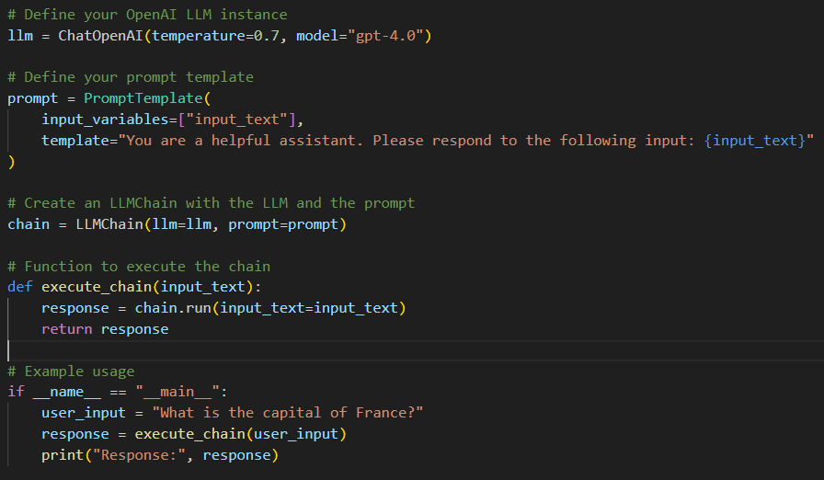
1
2
3
4
코드 구현

Slide 9
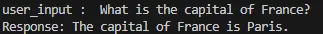
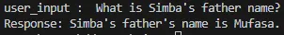

1
2
3
4
코드 구현

Slide 10
1
2
3
4
Reference
[1] Keivalya Pandya, Mehfuza Holia “Automating Customer Service using LangChain: Building custom open-source GPT Chatbot for organizations“ arXiv:2310.05421
[2] Aditi Singh, Abul Ehtesham, Saifuddin Mahmud, Jong-Hoon Kim “Revolutionizing Mental Health Care through LangChain: A Journey with a Large Language Model” arXiv:2403.05568
[3] Patrick Lewis, Ethan Perez, Aleksandra Piktus “Retrieval-Augmented Generation for Knowledge-Intensive NLP Tasks” arXiv:2005.11401
[4] Sai Ganesh, Anupam Purwar, Gautam B “Context-augmented Retrieval: A Novel Framework for Fast Information Retrieval based Response Generation using Large Language Model” arXiv:2406.16383

Slide 11
THANK YOU
Q & A

